Slide 1
THE BOOMER
Thực tập sinh: Đinh Quang Vinh
Người hướng dẫn : Nguyễn Hữu Hoàng

Slide 2
Nội dung
1
Gameplay
2
Ngôn ngữ và công cụ lập trình
3
Khó khăn và giải pháp
4
Tính năng mở rộng và phát triển thêm

Slide 3
GAMEPLAY
1

Slide 4
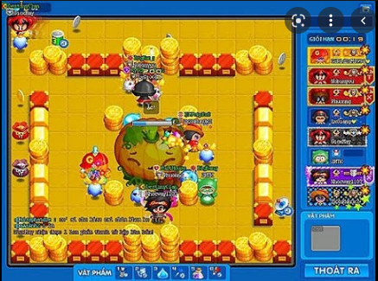
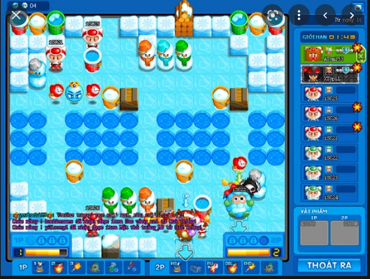
Ý tưởng game

Slide 5
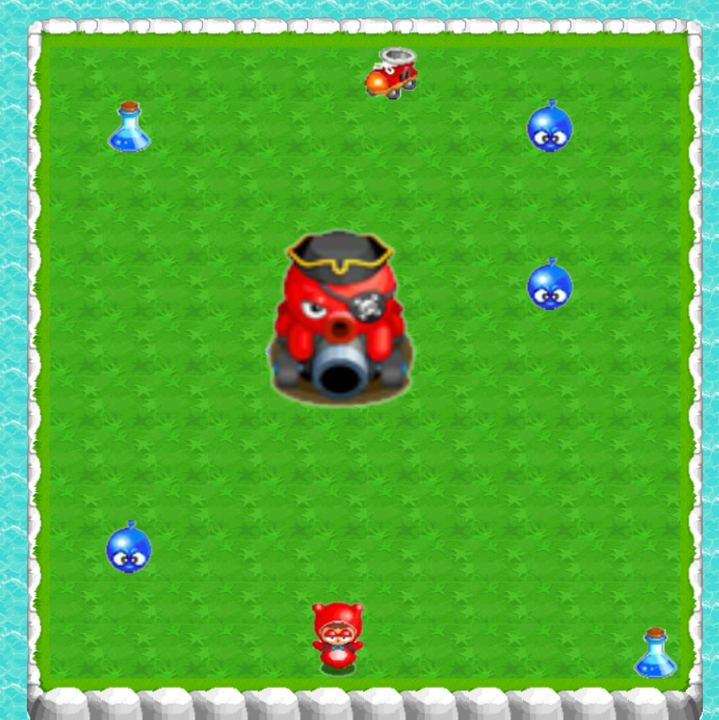
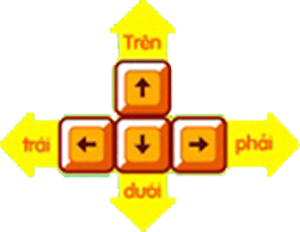
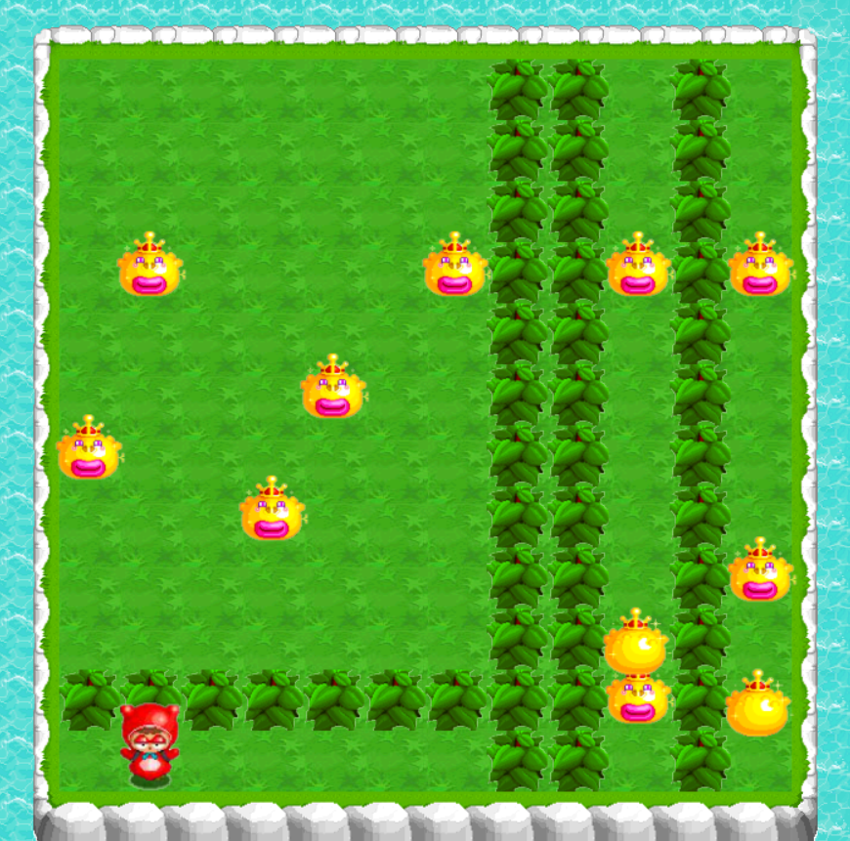
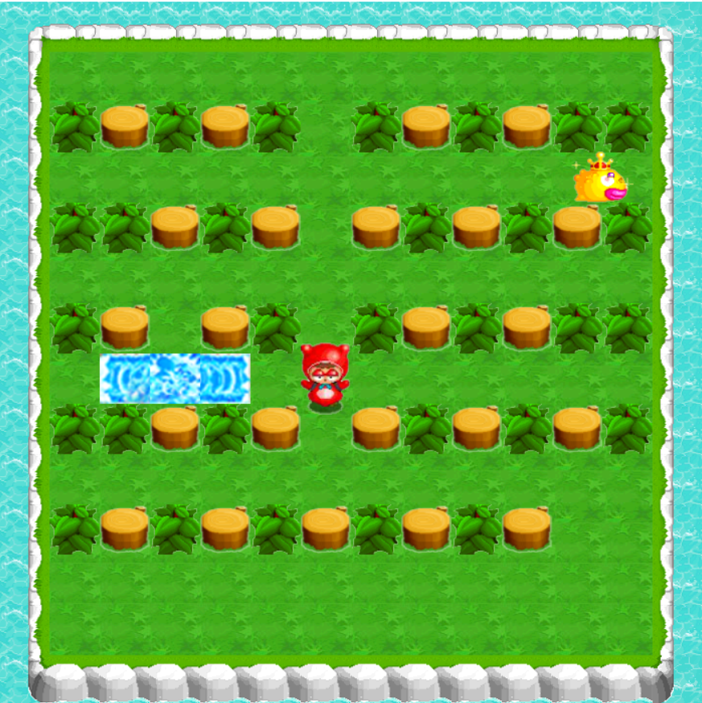


ABOUT THE GAMEPLAY
Game có 3 màn chơi

Slide 6













Đối tượng trong game
Player
Boom
WaterBoom
Enermy
ItemBoom
Bụi cây
ItemSpeed
Gốc cây
ItemStrength

Slide 7

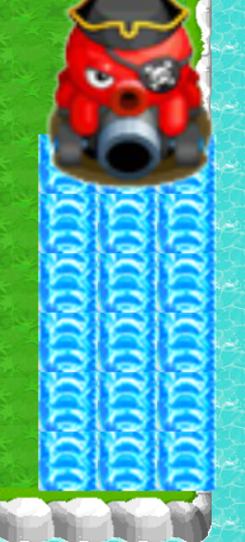
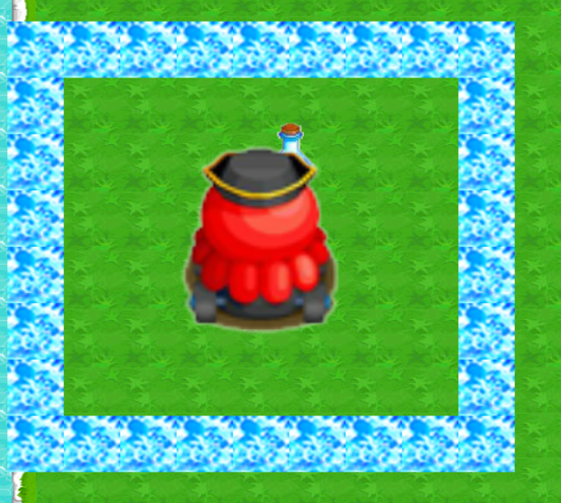
Đối tượng trong game
Skill _ 1
Skill _ 2
Boss

Slide 8
Ngôn ngữ và công cụ
2

Slide 9

Ngôn ngữ

Slide 10

Framework

Slide 11


Công cụ

Slide 12
Khó khăn và giải pháp
3

Slide 13
Khó khăn
Giải pháp
Bộ asset không có sprite , hình ảnh không đa dạng
Thời gian hạn hẹp
Cắt ảnh từ video youtube và sử dụng photoshop để tạo ra sprite

Slide 14
Tính năng mở rộng
4

Slide 15
Tính năng mở rộng
1
2
3
4
Cải thiện AI quái
Thêm nhiều vật phẩm
Thêm map
Thêm nhiều loại quái

Slide 16
Thank you For Listening

